Slide 1
ORTODOKSISEEN uskontoon liittyviä esineitä

Slide 2
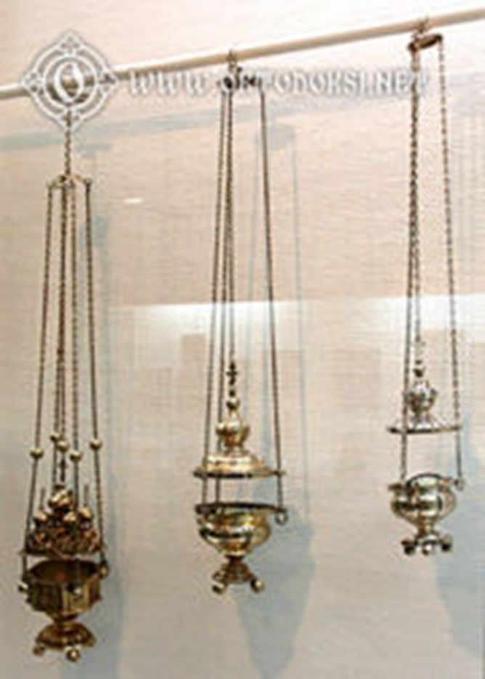
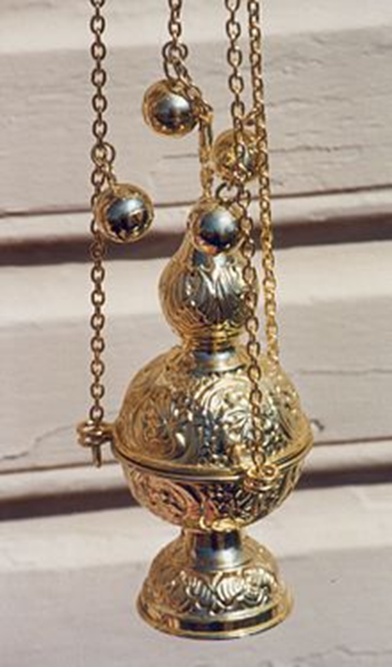

Slide 3
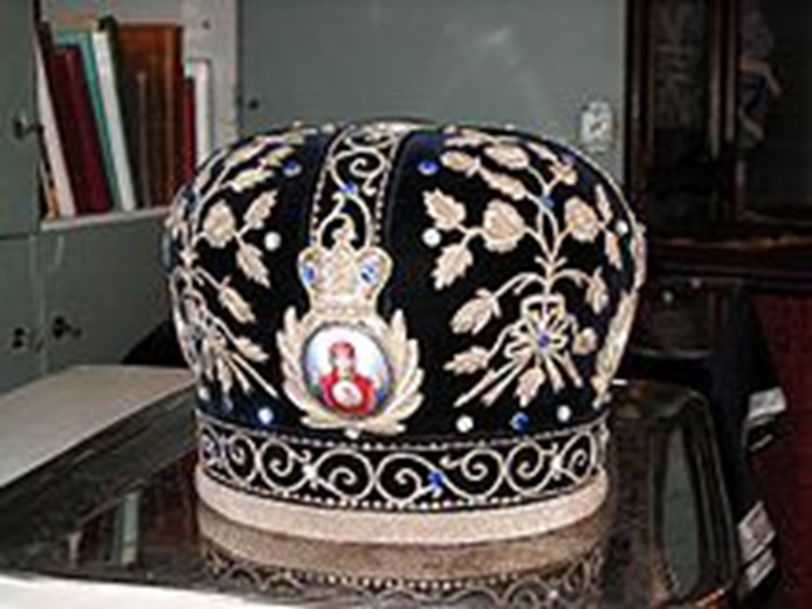

Slide 4
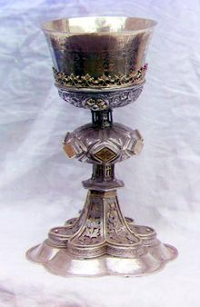

Slide 5
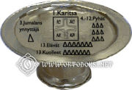

Slide 6
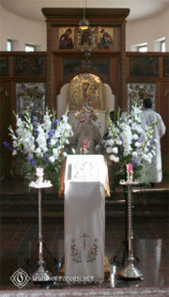

Slide 7
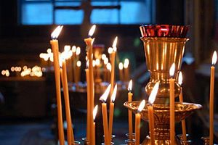

Slide 8
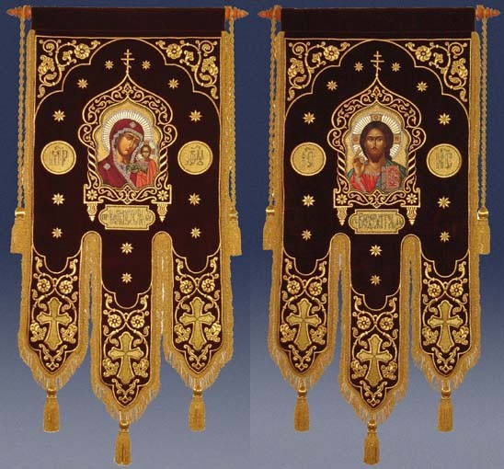

Slide 9
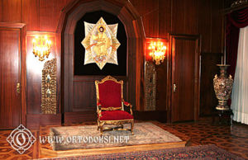

Slide 10
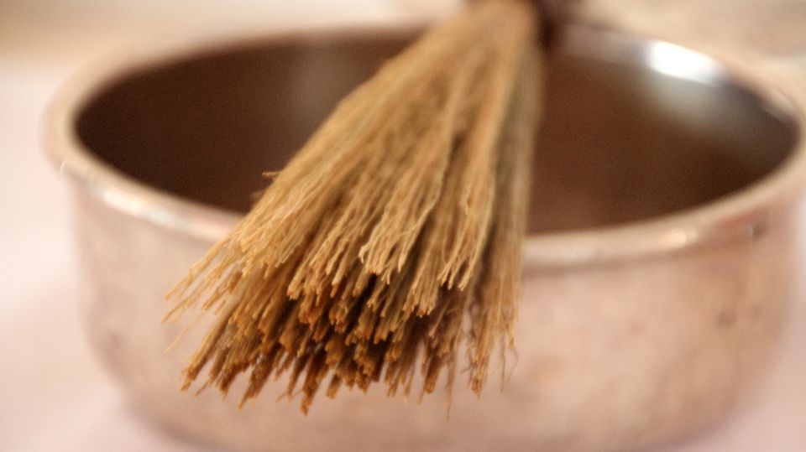

Slide 11
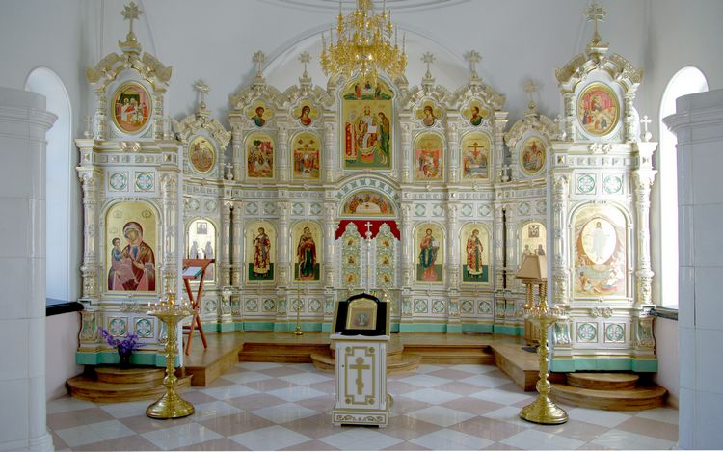

Slide 12
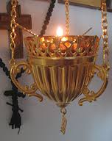

Slide 13
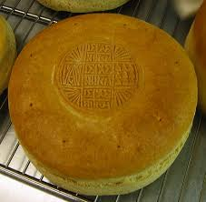

Slide 14
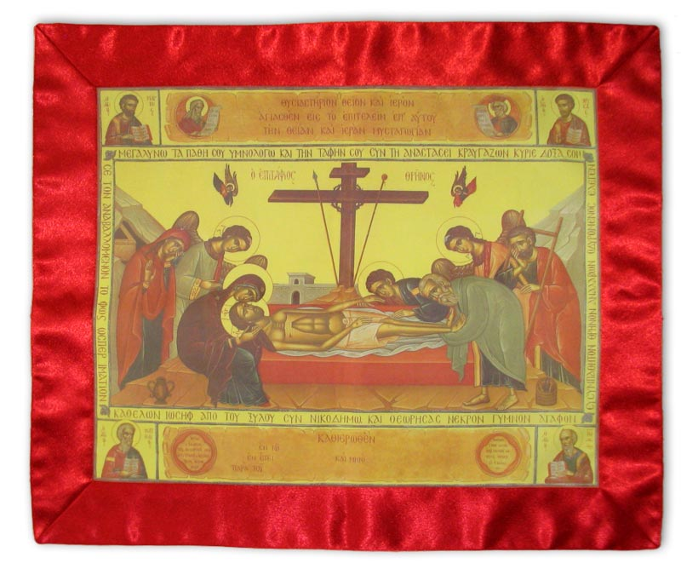
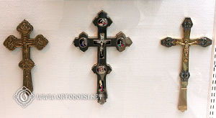

Slide 15
JÄRJESTYKSESSÄ:
1. SUITSUTUSASTIA 10.IKONOSTAASI
2.MITRA 11.LAMPUKKA
3.EHTOOLLISKALKKI 12.PROSFORA
4.DISCOS 13.KÄSIRISTI,ANTIMINSSI,EVANKELIUMI
5.ANALOGI
6.TUOHUS
7.HORUGVI, KIRKKOLIPPU
8KATEDRA, PIISPANISTUIN
9.VIHMIN

